Slide 1

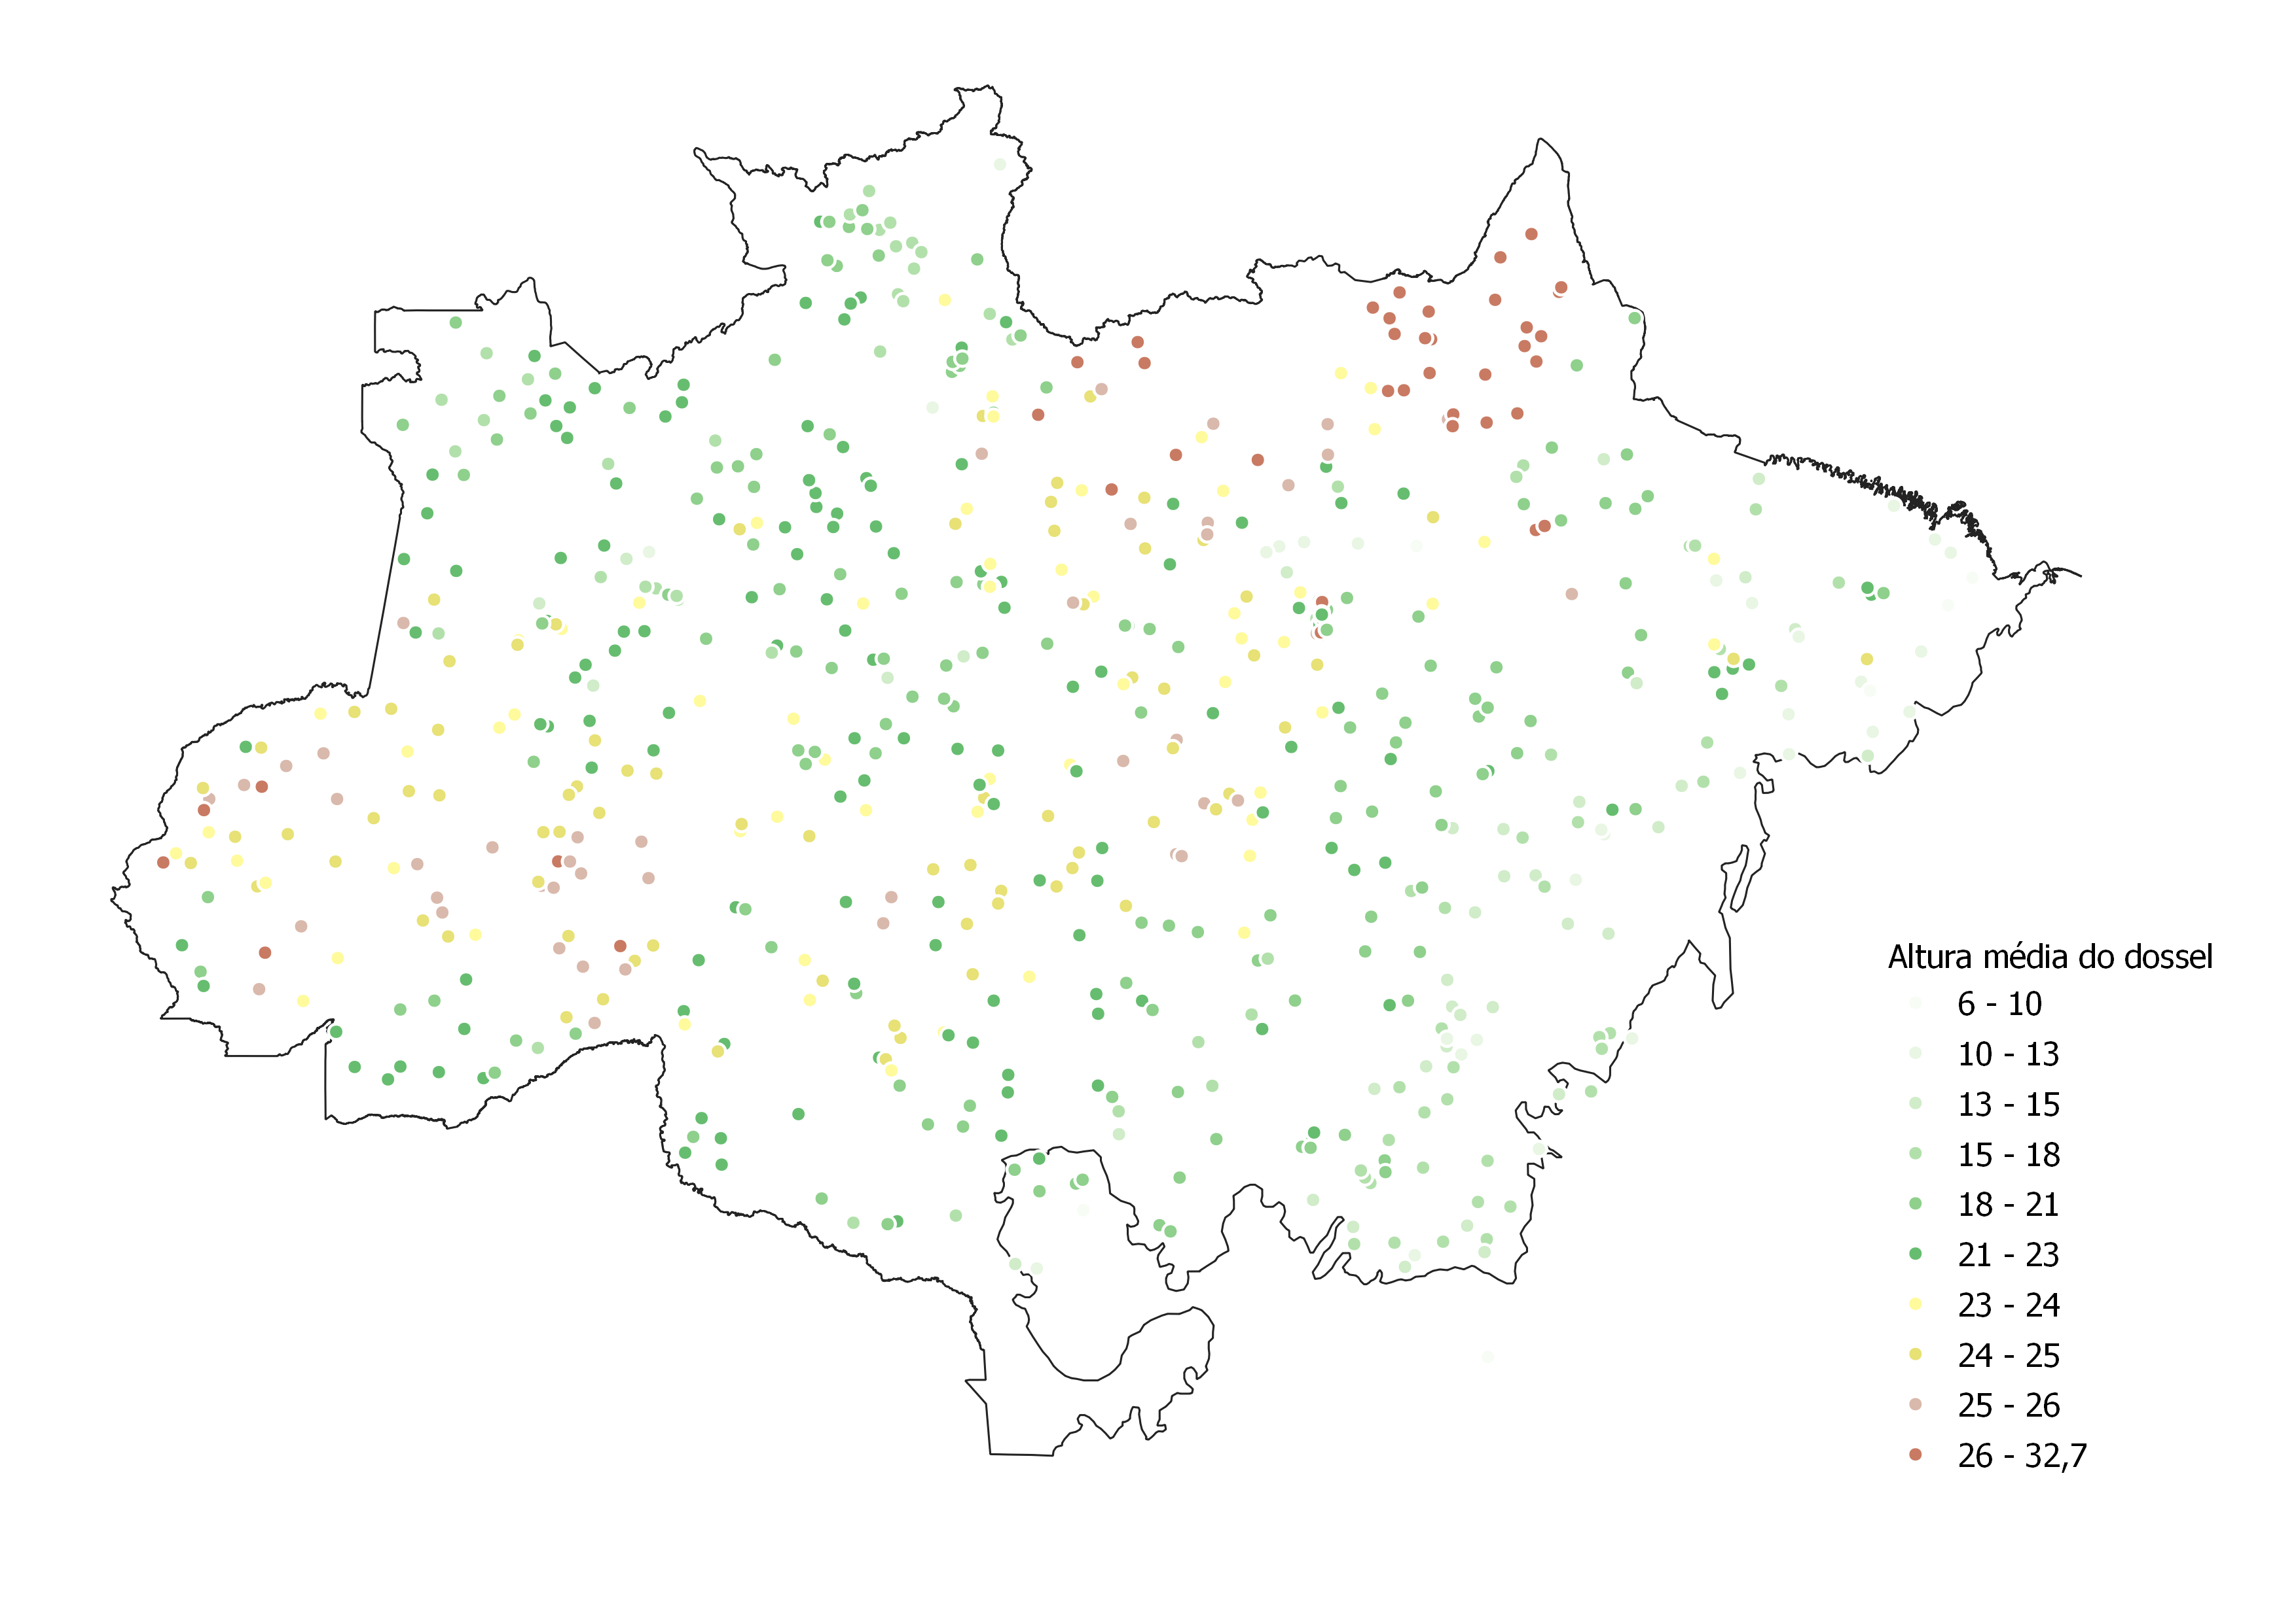
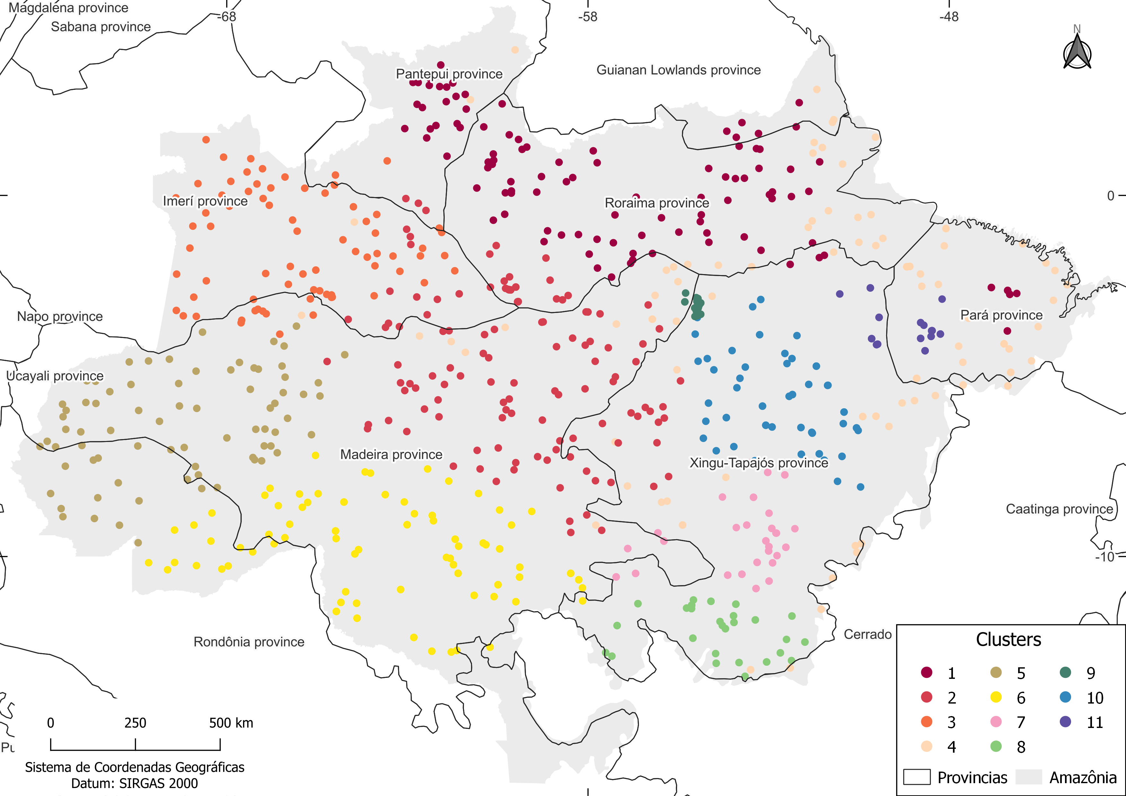





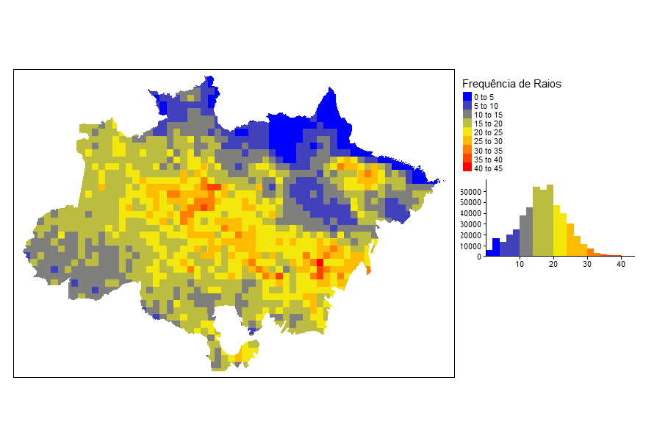
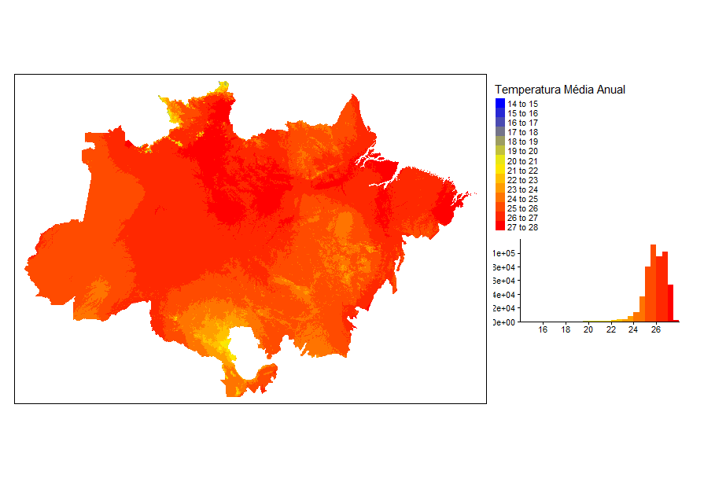
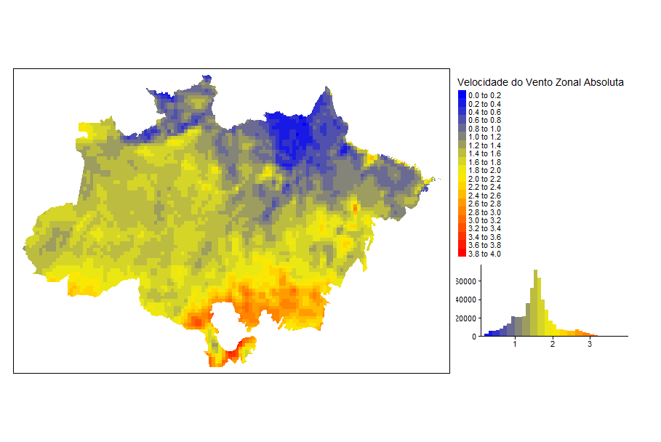
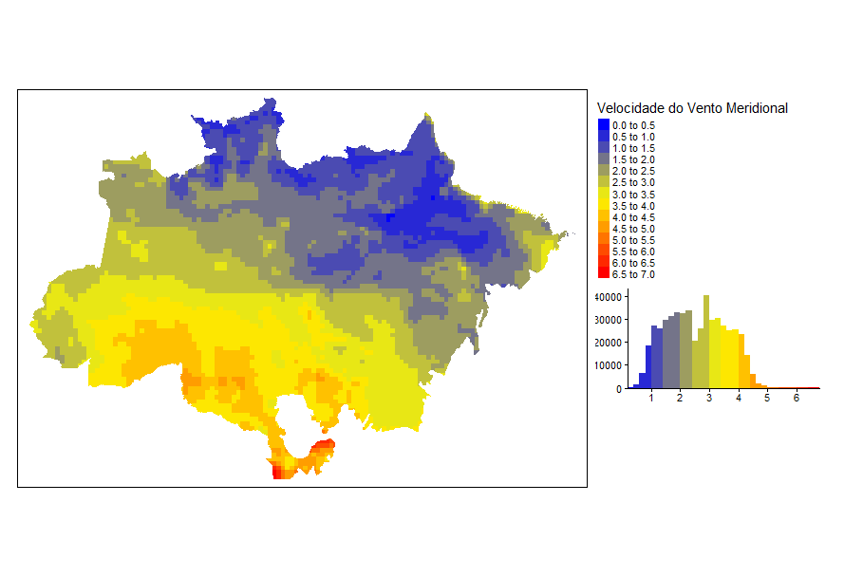
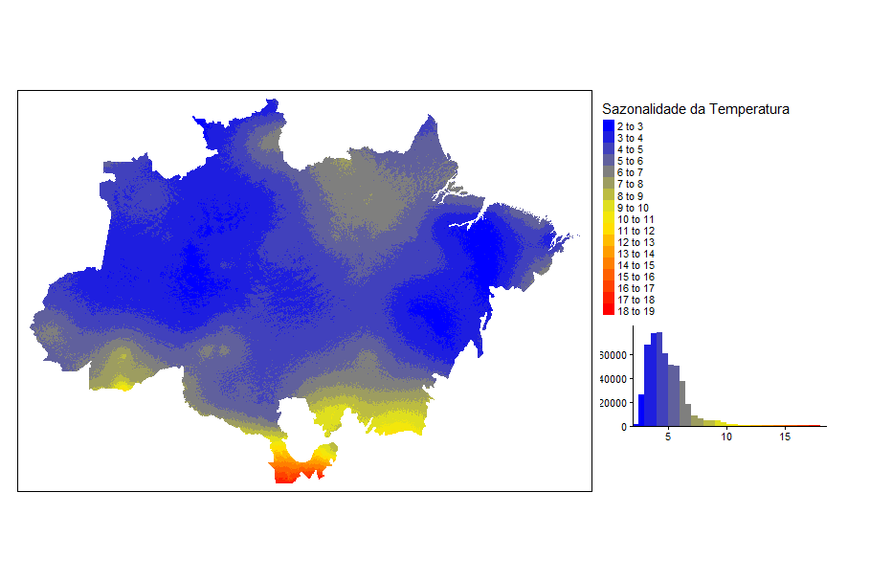
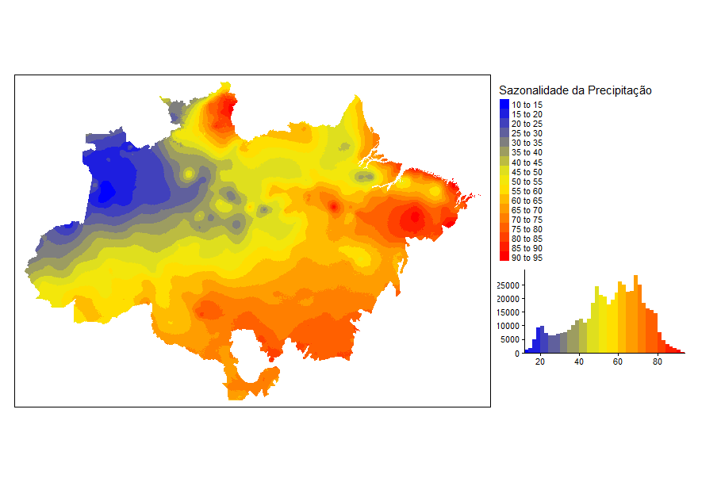
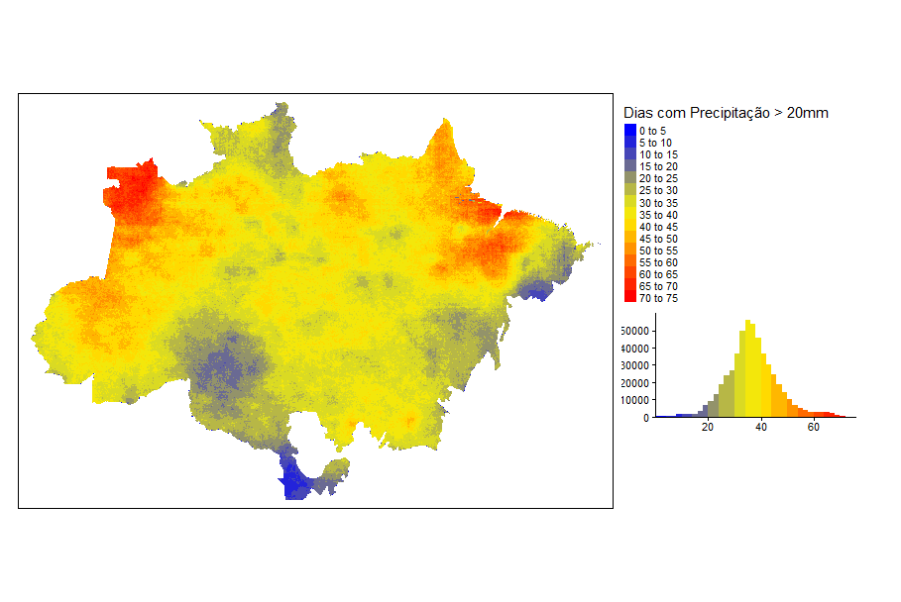
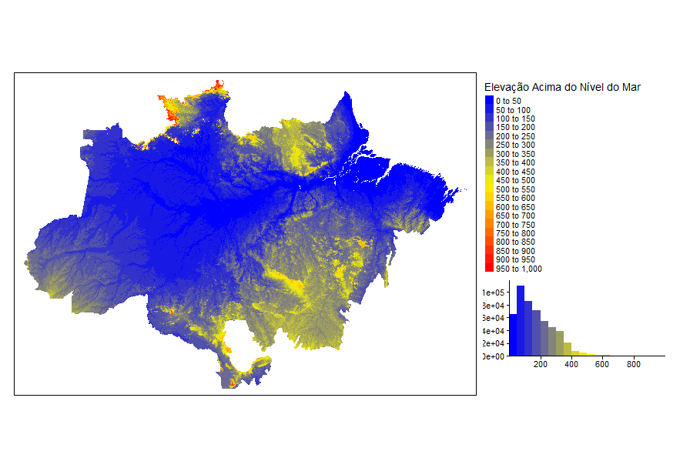
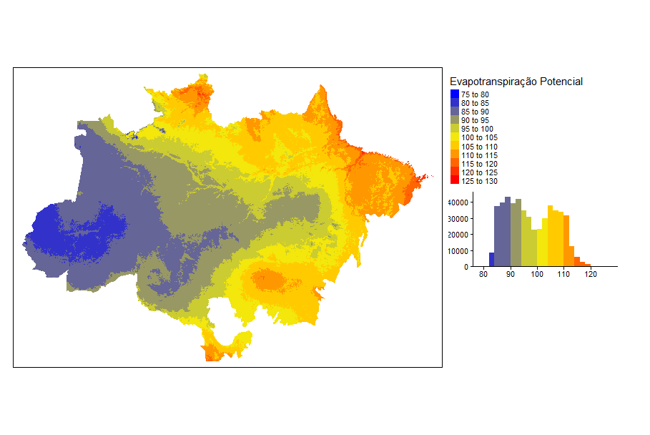
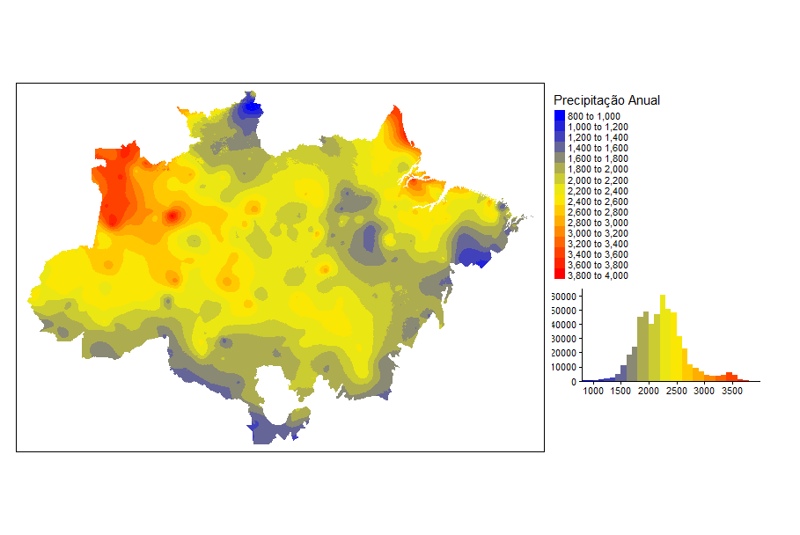
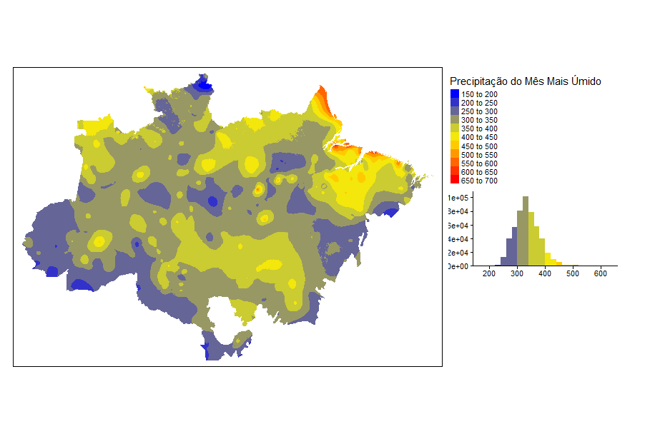
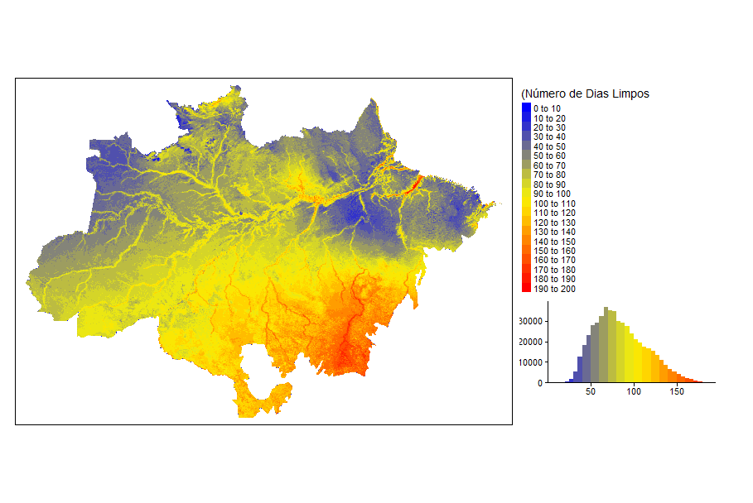
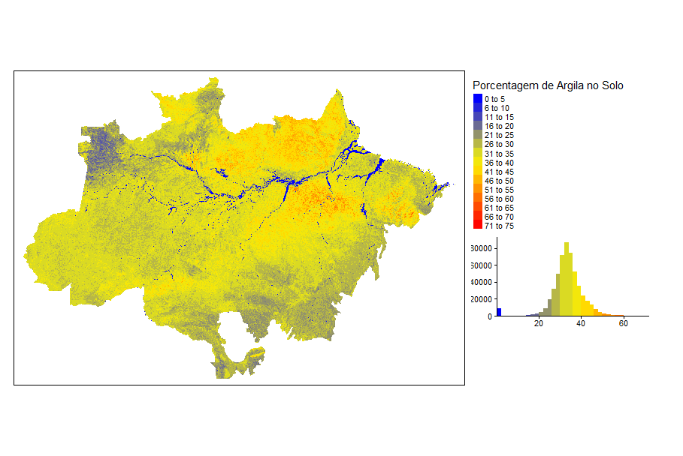
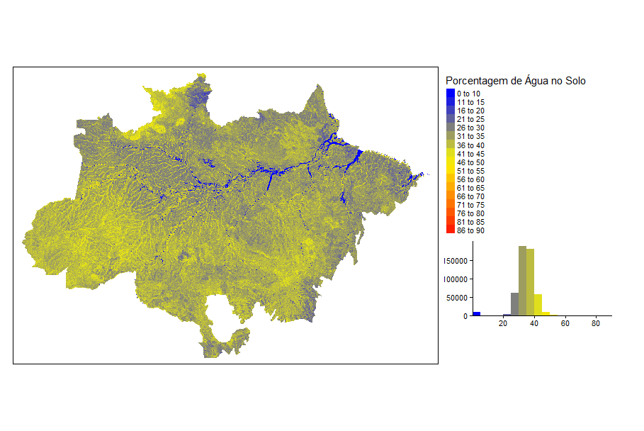
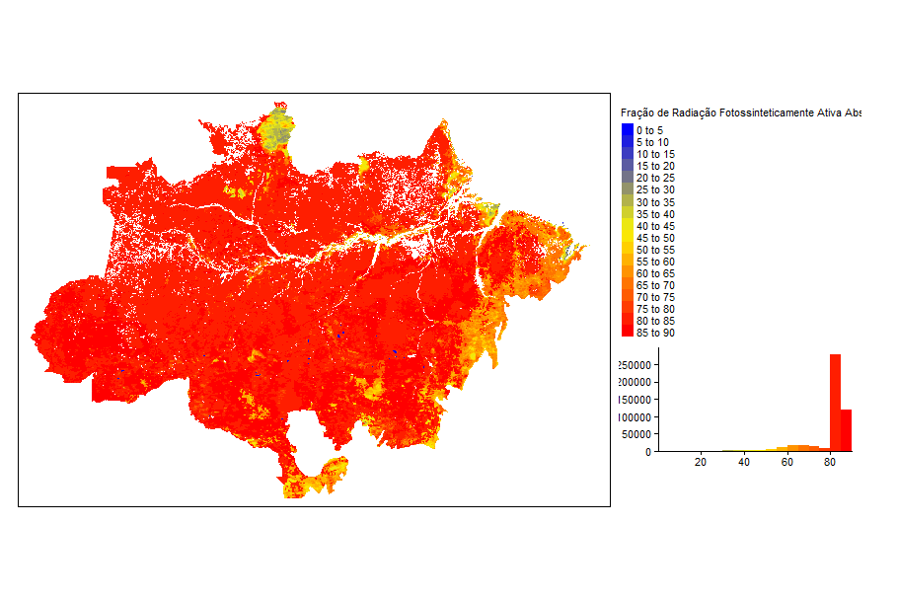
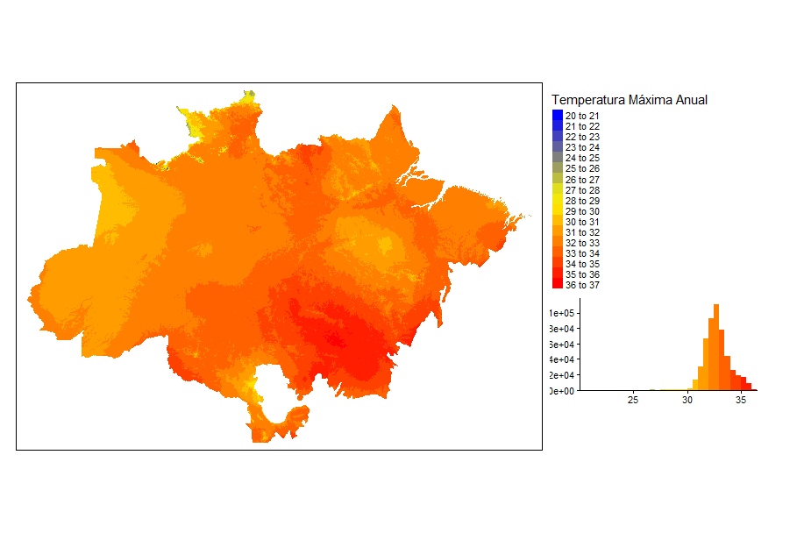
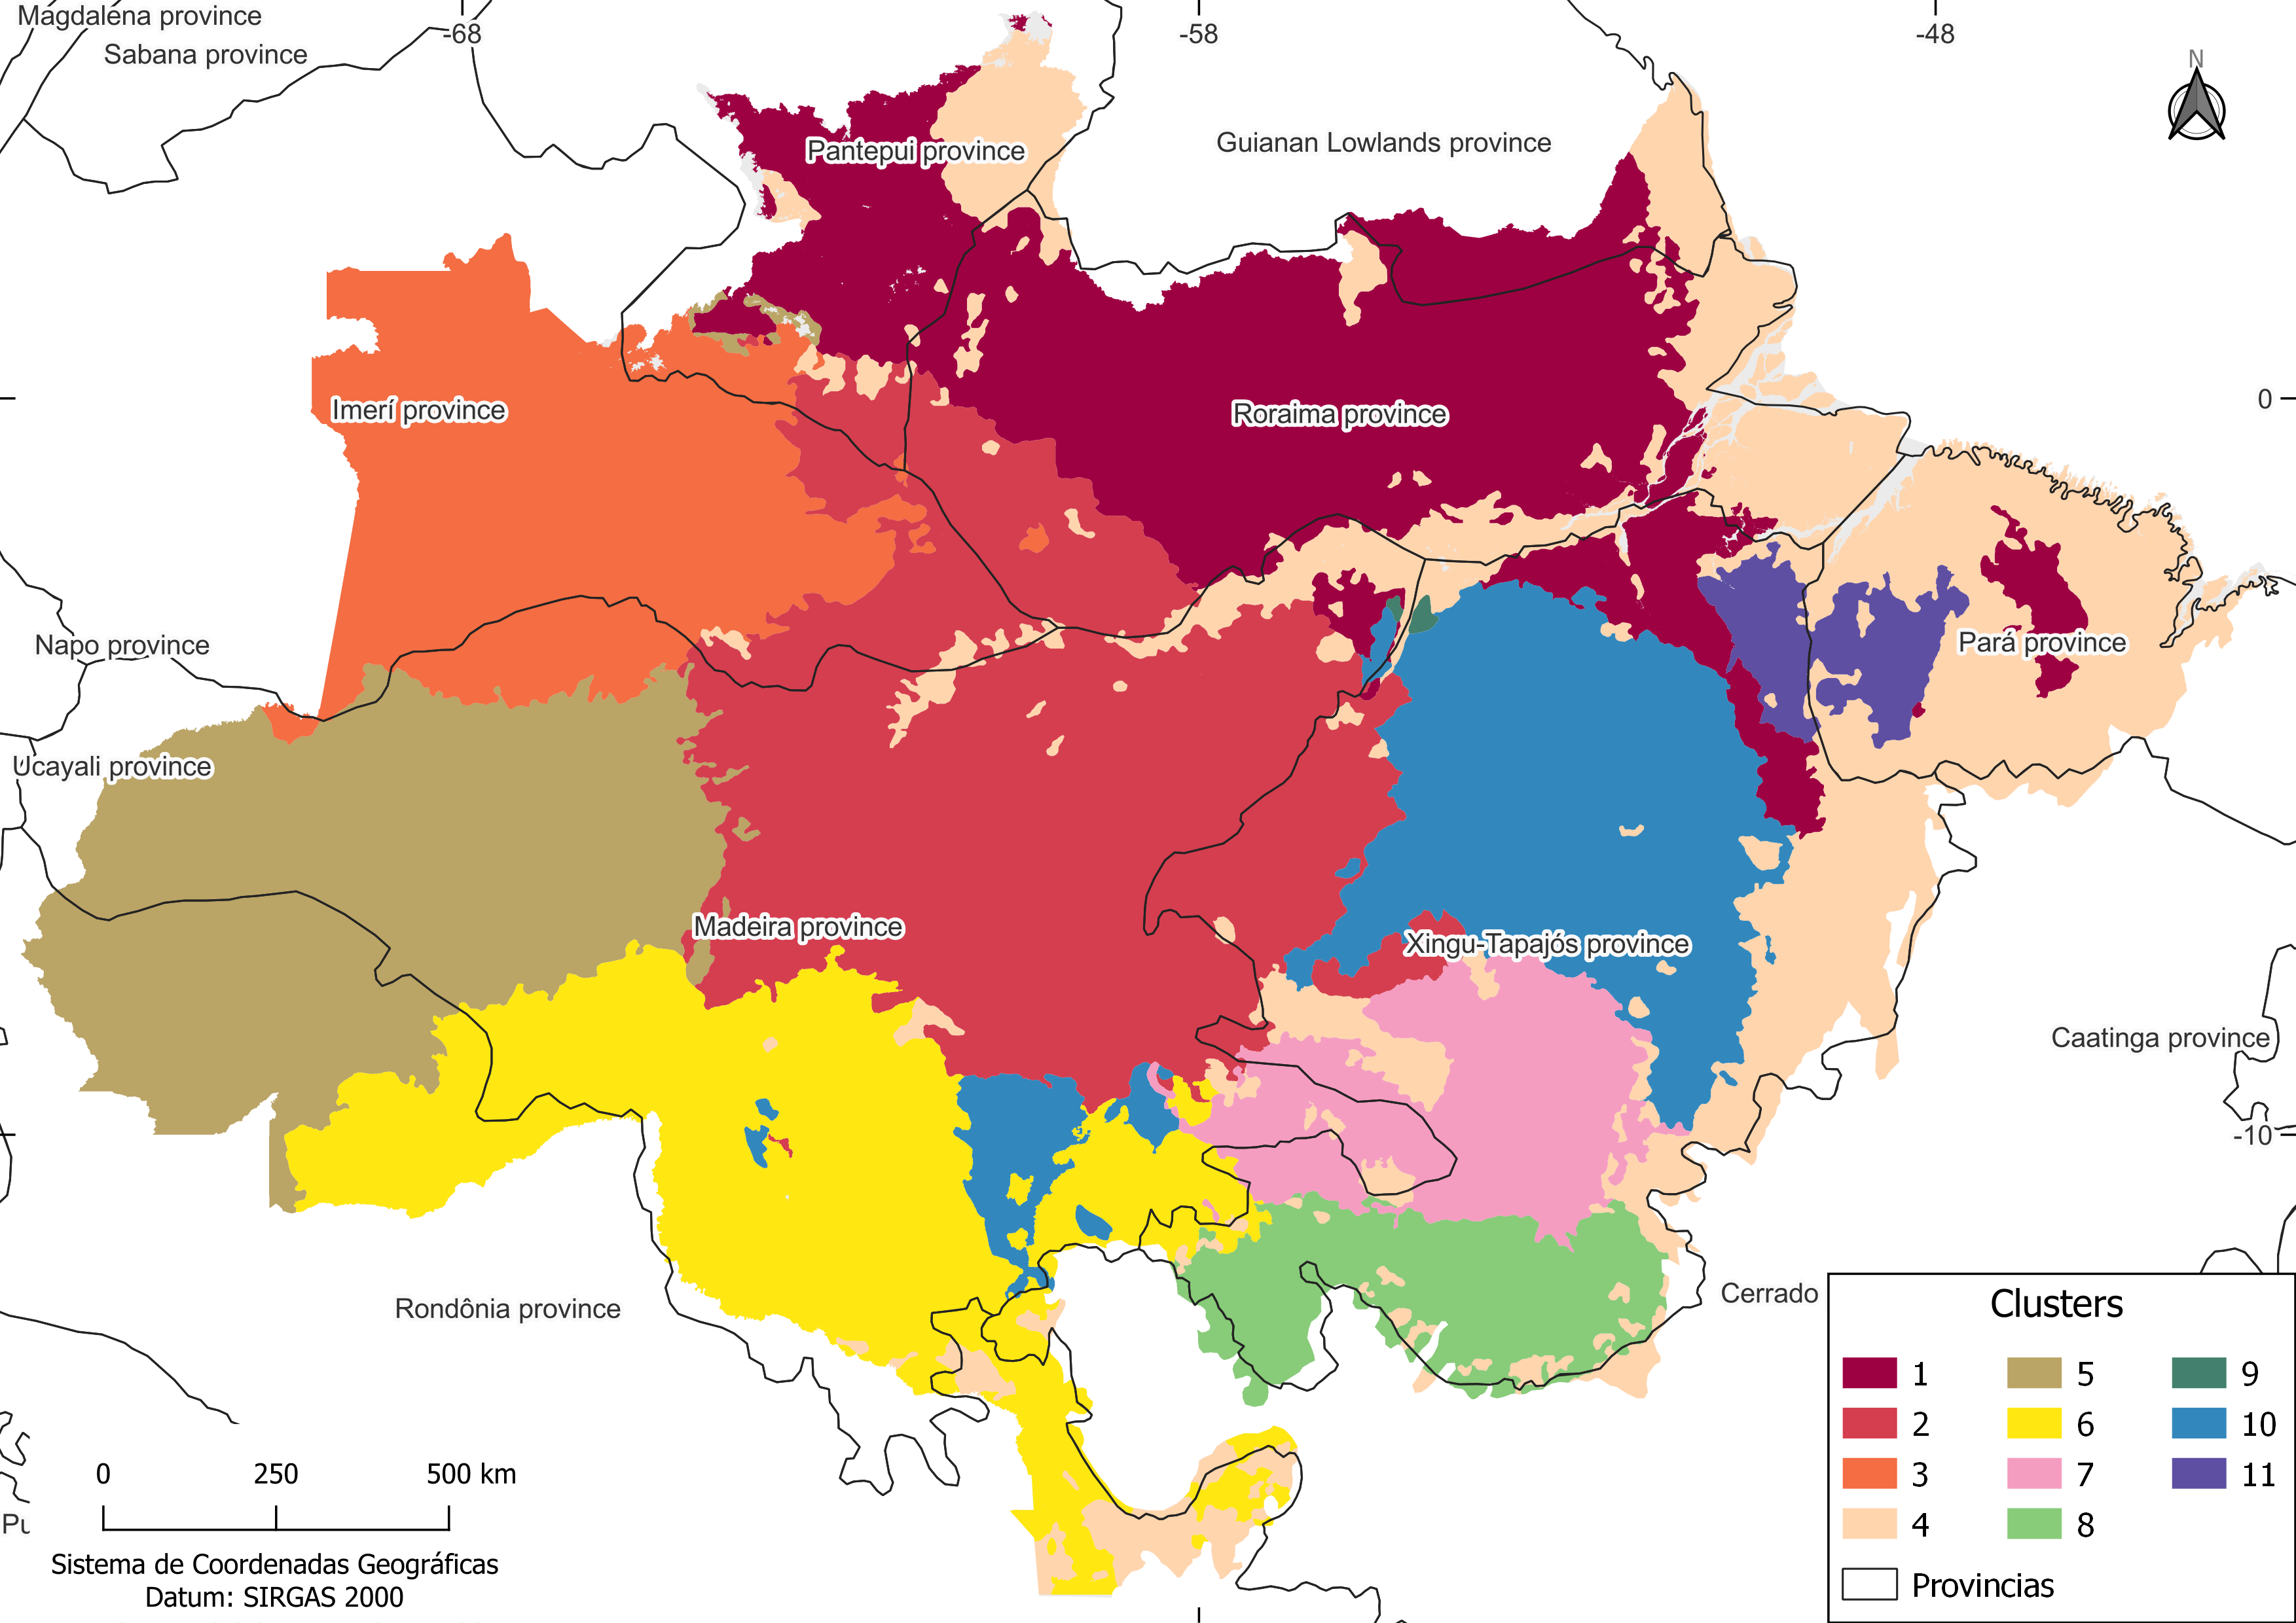
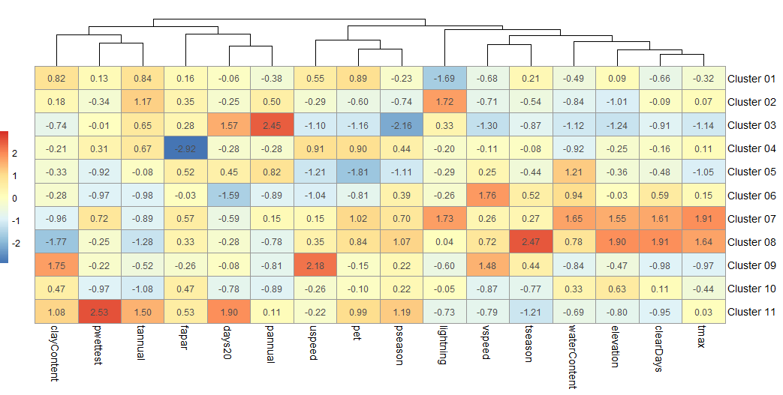





REGIONALIZAÇÃO DA AMAZÔNIA A PARTIR DE VARIÁVEIS AMBIENTAIS
Gustavo Henrique de Oliveira Mourão¹*; Igor Junio Rocha¹, Artur Ferro de Souza¹; Maria Luiza de Azevedo¹; Luciano Emmert², Eric Bastos Gorgens¹
¹ Universidade Federal dos Vales do Jequitinhonha e Mucuri, Diamantina, Minas Gerais, Brasil.
²Instituto Max Planck de Biogeoquímica, Jena, Alemanha.
*E-mail: gustavo.mourao@ufvjm.edu.br
Processamento de dados
Clusters
805 pontos
Os dados de sensoriamento remoto possibilitam uma nova regionalização que dialoga com esquemas biogeográficos clássicos, mas também evidencia diferenças intra-provinciais.
Próximos passos
Dendrograma e z-scores
Agradecimentos:

